Slide 1
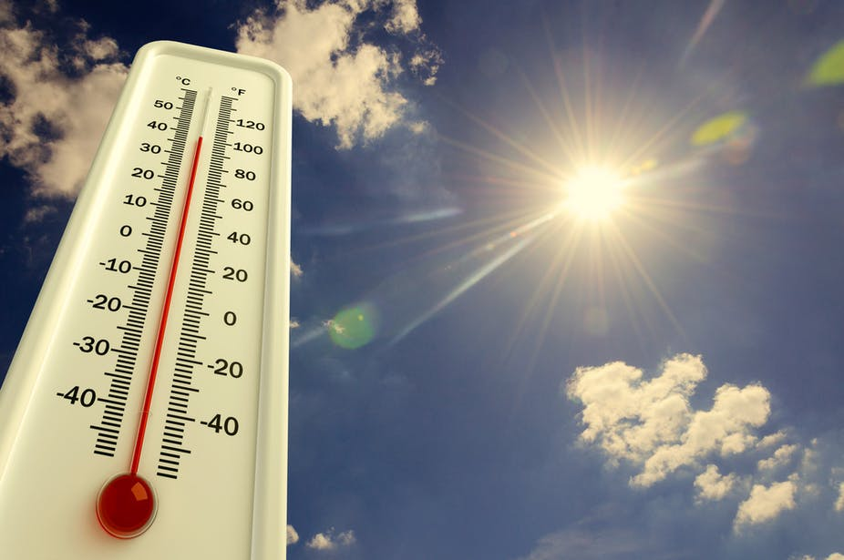
Altura de los árboles
App GLOBE Observer
Temperatura del aire
Temperatura superficial

Slide 2
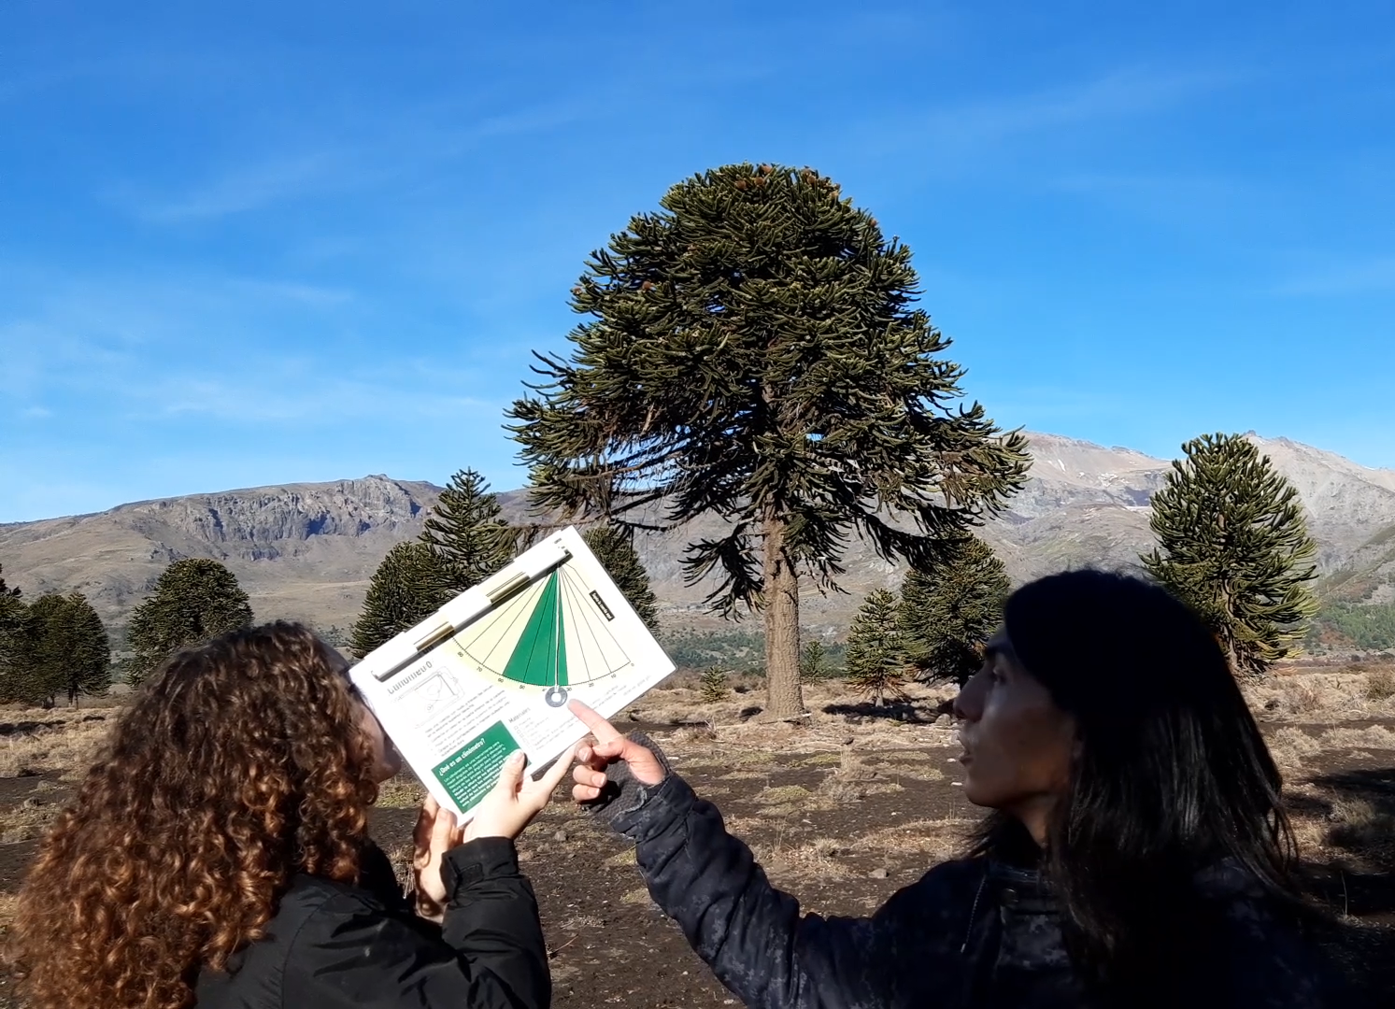
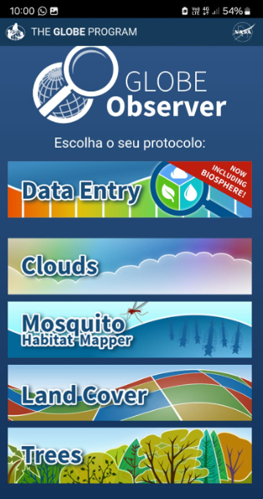
Clinómetro
App GLOBE Observer
Protocolo de Altura de los árboles

Slide 3
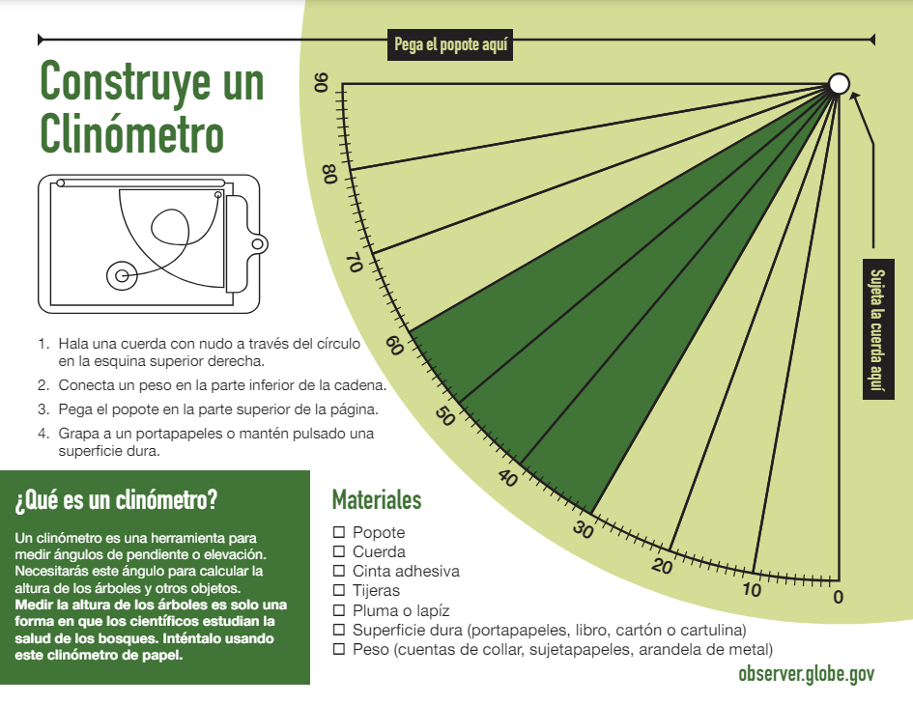
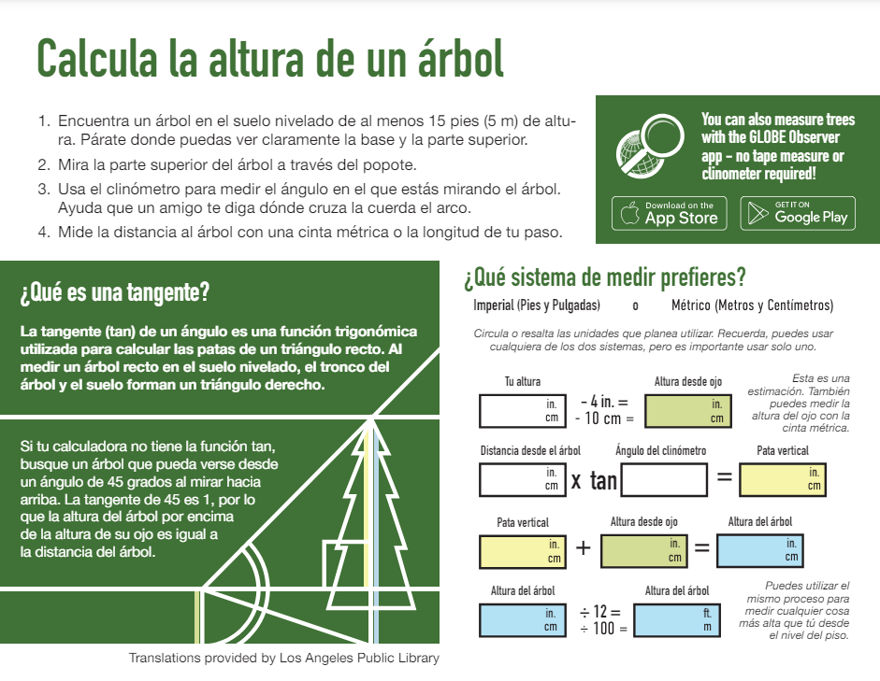
Clinómetro
Modelo de clinómetro en español

Slide 4
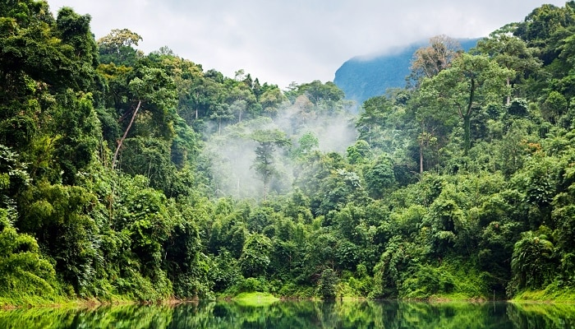
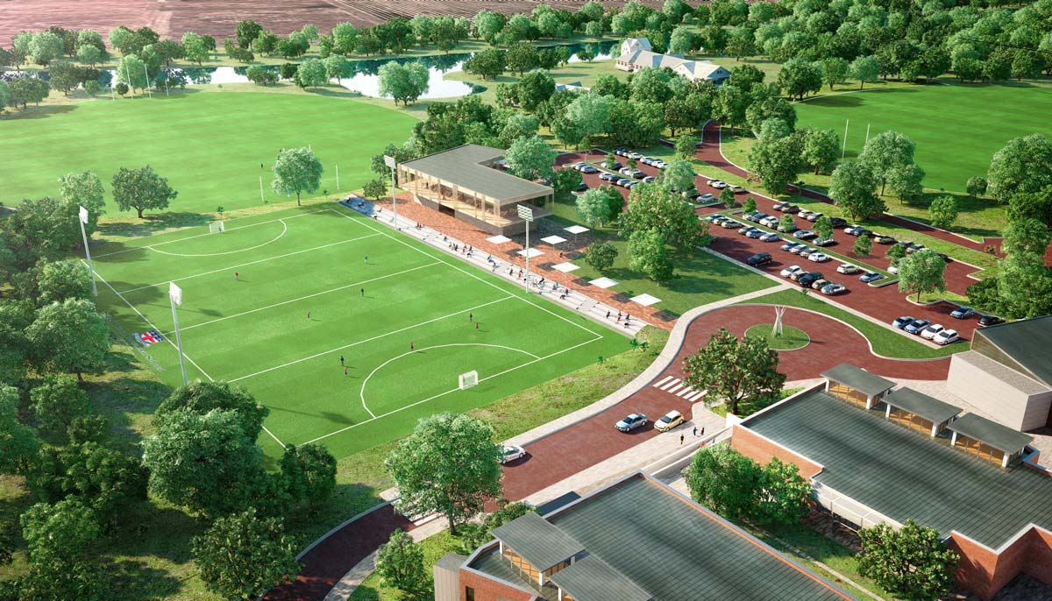
¿Qué árboles voy a medir?
Muestreo (bosque natural):
Especies dominantes y codominantes
Censo (en un ambiente antrópico):
Medir todos los árboles de un sector

Slide 5
¿Con qué frecuencia voy a medir los árboles?
Algunas consideraciones:
Velocidad de crecimiento: Según las especies, algunos árboles tienen crecimiento rápido y otras lento.
Grupo de estudiantes: Generalmente renovamos el grupo de estudiantes todos los años
Se recomienda realizar mediciones una vez por año.

Slide 6
Protocolo de Altura y circunferencia de los árboles
https://youtu.be/asAMnO5BOks?si=kHq4P-vrvK6PmP7p

Slide 7
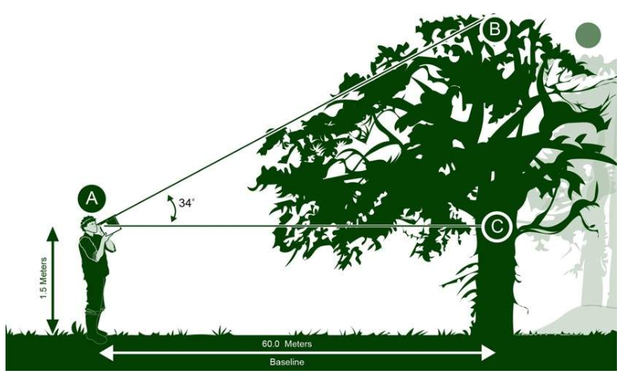
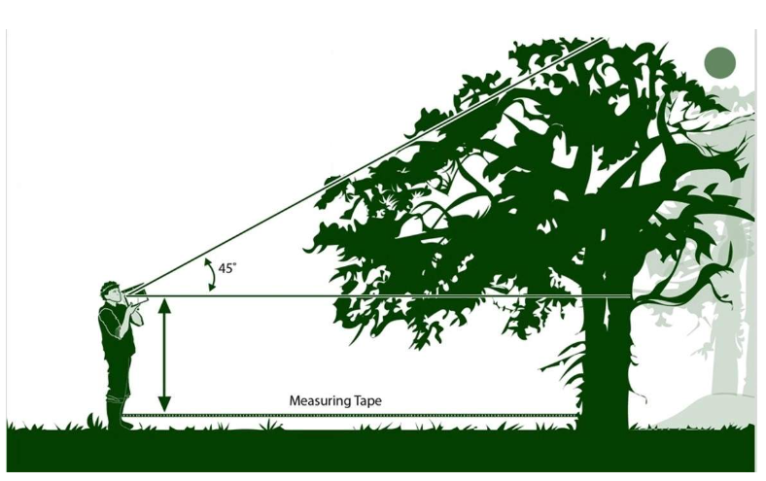
Técnicas de medición de la altura de los árboles:
1. Cuando el observador está al mismo nivel del terreno que el árbol
Clinómetro: Técnica estándar
entre 30° y 60°
Clinómetro: Técnica Simplificada
a 45°
Investigación de Cobertura Terrestre / Biología, pág. 46
Investigación de Cobertura Terrestre / Biología, pág. 75

Slide 8
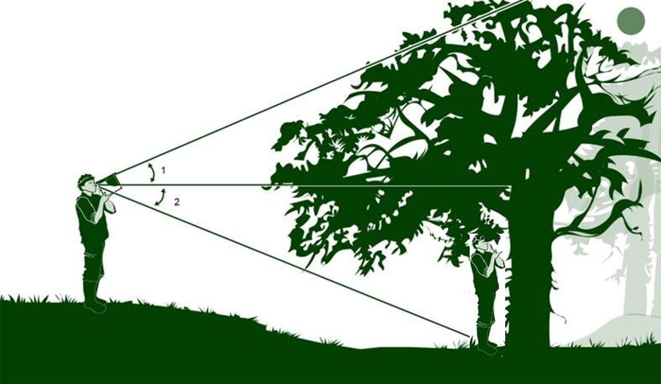
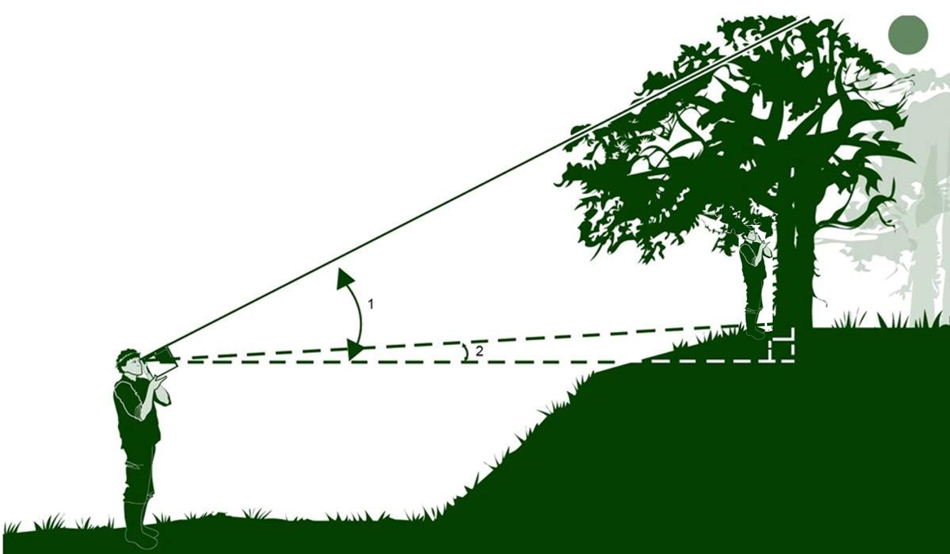
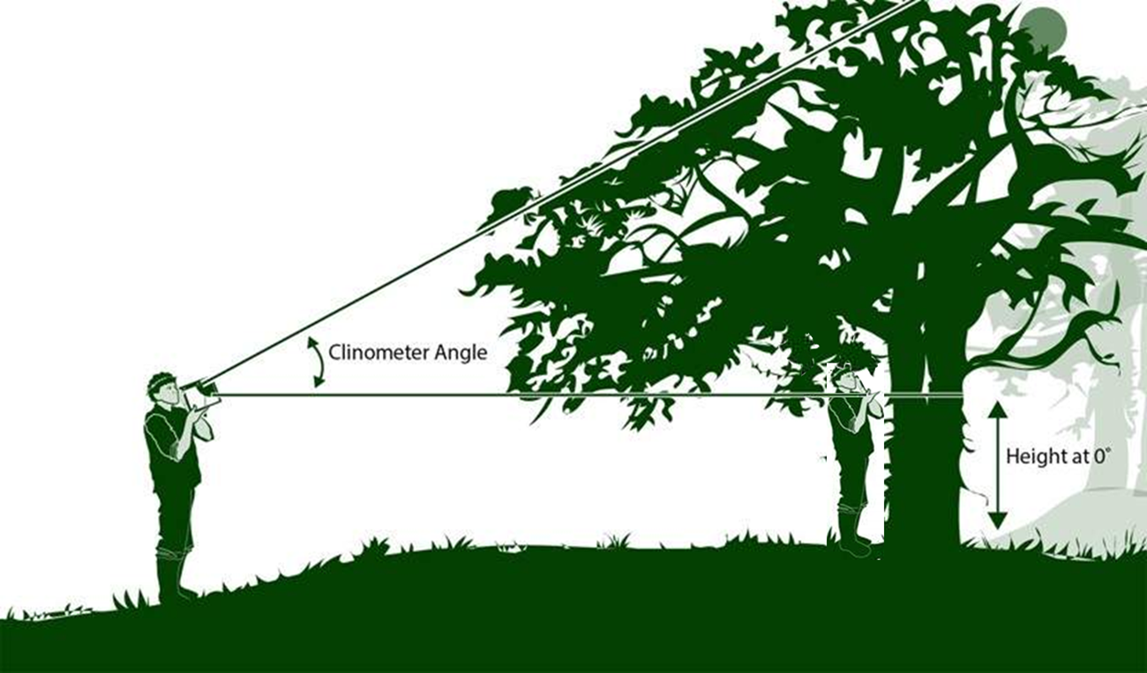
Técnicas de medición de la altura de los árboles:
2. Cuando el observador está en una pendiente respecto del árbol
Clinómetro: Técnica de Triangulación con los Ojos Sobre el Nivel de la Base del Árbol
Clinómetro: Técnica de Triangulación con los Ojos Bajo el Nivel de la Base del Árbol
Clinómetro: Técnica de Posición Junto al Árbol
Investigación de Cobertura Terrestre / Biología, pág. 78
Investigación de Cobertura Terrestre / Biología, pág. 80
Investigación de Cobertura Terrestre / Biología, pág. 76

Slide 9
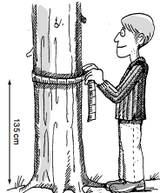
Protocolo de Circunferencia de los árboles
Mida la circunferencia a la altura del pecho (1,35 m) para todos los árboles mapeados, que viven actualmente y tienen más de 15 cm de circunferencia en su sitio de muestreo.
Mida la circunferencia considerando las décimas de centímetros, Ej. 16,6 cm.
En la sección de 'notas' de la hoja de datos, incluya:
Si el árbol ha muerto desde el año anterior.
El nombre común del árbol.
Si la circunferencia no se midió a la altura del pecho (debido a la ramificación o abultamiento de los árboles, consulte la 'Guía de árboles problemáticos (pág. 4)’ para obtener más información)
*Complete cada año*
Investigación de Cobertura Terrestre / Biología, pág. 73

Slide 10
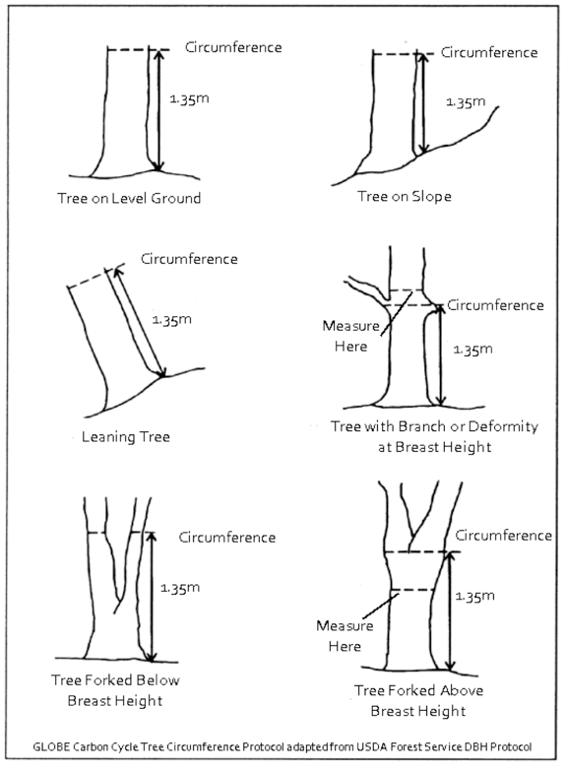
¿Cómo medir árboles?
Utilice la 'Guía de árboles problemáticos (pág. 4)’ de la figura de la derecha para medir con precisión los árboles en la parcela:
Mida 1,35 m desde el punto más alto desde la base del árbol; esto es la "altura del pecho".
Mida alrededor del árbol a la altura dada en cm para determinar la circunferencia del árbol a la altura del pecho.
Posteriormente, puede convertir a diámetro a la altura del pecho (DAP)
Diámetro = Circunferencia/ π
(donde π = 3,14)

Slide 11
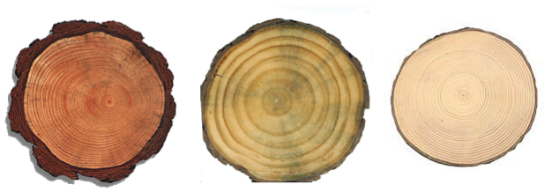
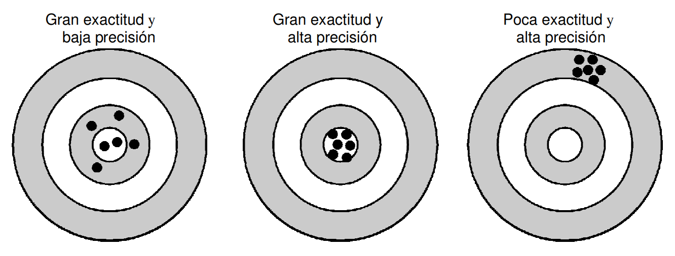
Actividad: ¿Cómo Medir la Circunferencia de Árboles?
Los estudiantes miden las rodajas de troncos de árboles para comprender la relación entre la circunferencia y el diámetro.
Los estudiantes conocen previamente que la circunferencia se mide a 1,35 metros de la base del árbol. (Aproximadamente a la altura del pecho)
Los estudiantes analizan las diferencias entre los conceptos de precisión y exactitud.

Slide 12
Protocolo de Altura y circunferencia de los árboles con la App GLOBE Observer Trees
https://youtu.be/ibIfR-QGf_8?si=p7ZD0sPJKBxK_-LE

Slide 13
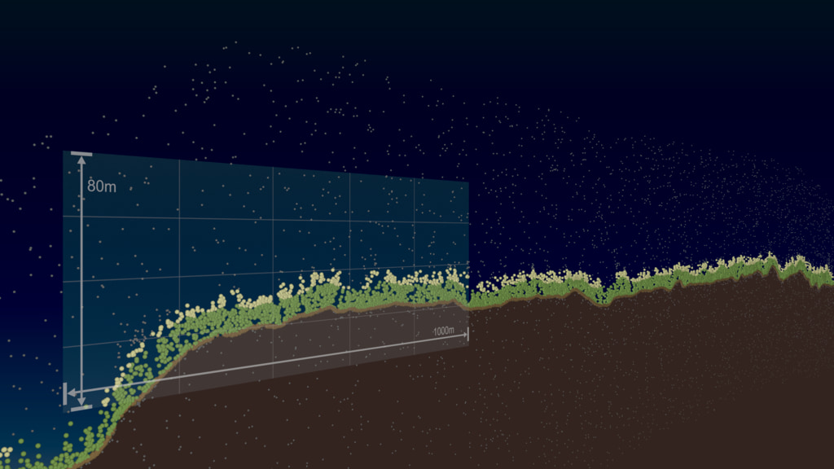
Altura de los árboles y el terreno desde satélite ICESat-2
Fuente: NASA Scientific Visualization Studio https://youtu.be/aHxiLiKwxt8?si=mZl3_YpEe8qJYC8b

Slide 14
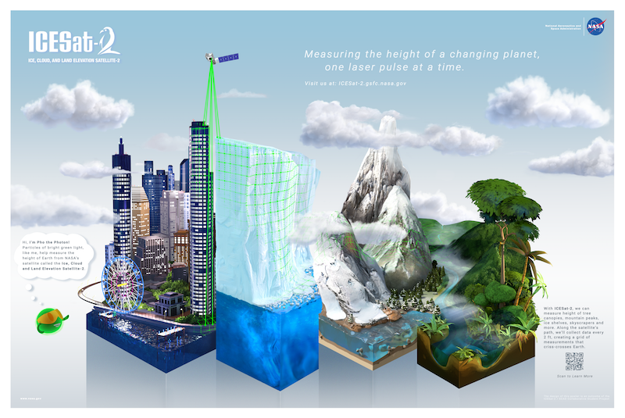
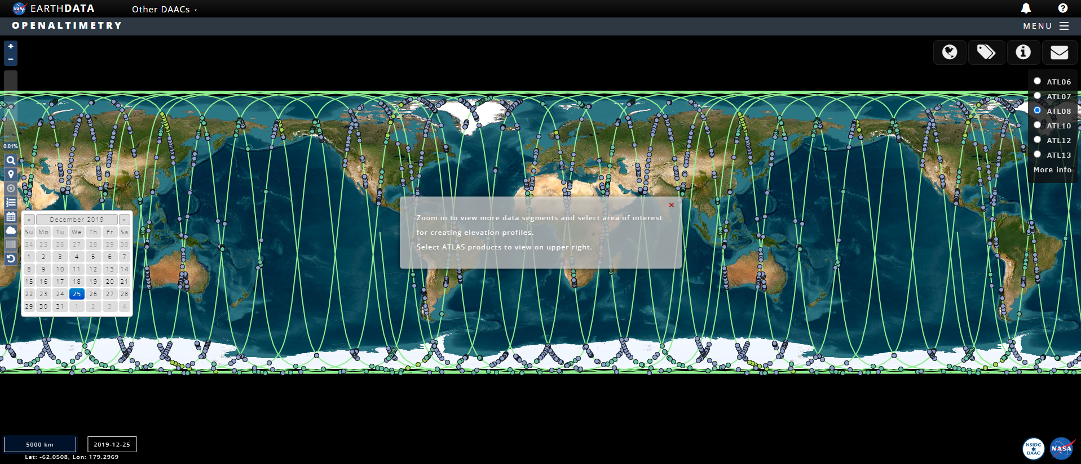
OpenAltimetry
https://icesat-2.gsfc.nasa.gov/
https://openaltimetry.earthdatacloud.nasa.gov/data/icesat2/

Slide 15
¿Cómo obtenemos los datos de OpenAltimetry?
https://youtu.be/szDbOemLxVg

Slide 16
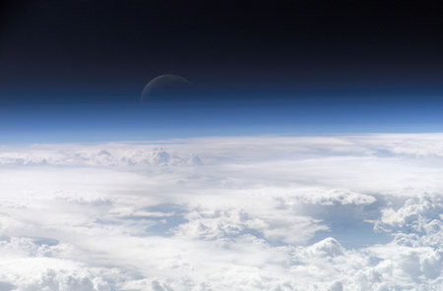
ATMÓSFERA
Mezcla de gases de varios Km de espesor.
Los primeros Km. son los más importantes (Tropósfera)
Composición
N2=78.08%
O2=20.94%
Ar= 0.93%
CO2=0.03%
AGUA : varía de un 4% hasta su ausencia a los 10 Km
También se puede encontrar ozono troposférico
Contaminantes

Slide 17
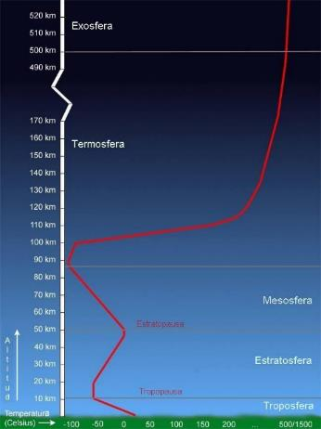
Estratificación de la Atmósfera
Magnetósfera Por encima de los 2000 Km. Hay protones y electrones
Exósfera: Por encima de los 500 Km. Muy enrarecida. Formada por He, H y O. Satélites
Termósfera o Ionósfera: Más de 80 Km –300Km, La temperatura sube con la altura, Hay ionización de N y O. Transmisión de ondas radiofónicas se reflejan
Mesósfera: 80Km. La temperatura desciende con la altura. Mesopausa
Estratósfera: 50 Km: Capa de ozono. La temperatura aumenta con la altura. Estratopausa. Aviones de larga recorrido vuelan en la parte baja
Tropósfera: 16 Km en el Ecuador y 8 Km en los polos: Vapor de agua, Temperatura disminuye con la altura hasta los -60°C, 75 % de la masa total de la atmósfera. Alcanza hasta la tropopausa.

Slide 18
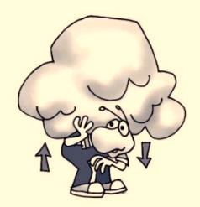
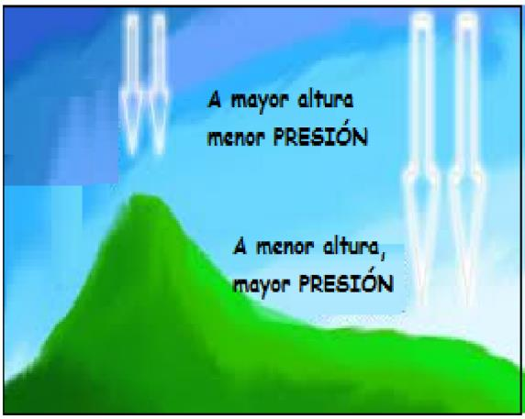
Datos interesantes sobre la atmósfera
Presión atmosférica: peso de la atmósfera sobre la superficie terrestre= 1Kg/cm2 , lo que equivale al peso de una columna de mercurio de 760mm
La mitad de la masa de la atmósfera se encuentra en altitudes inferiores a los 5000 metros. Se enrarece en las capas superiores

Slide 19
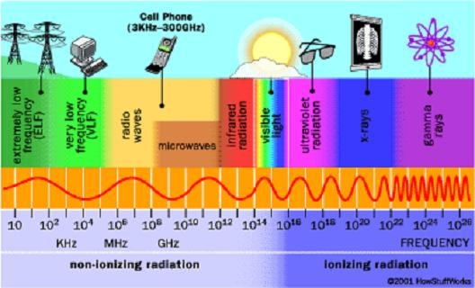
El motor que mueve el planeta es el sol
La energía que utilizan los seres vivos proviene, salvo pequeñas excepciones, del SOL (99,97%). La energía solar consta de tres componentes: Luz visible, radiación ultravioleta y radiación infrarroja.

Slide 20
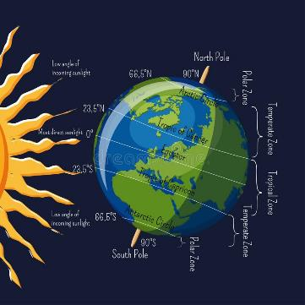
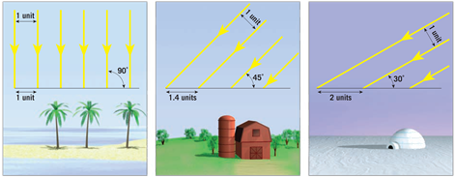
Los rayos del sol llegan de diferente manera a la Tierra
Cuando el sol está a 90° los rayos llegan con mayor intensidad a la superficie terrestre y la temperatura es más alta

Slide 21
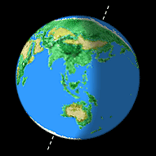
¿Qué es el clima?
Del griego inclinación (de los rayos solares)
Un sistema complejo y dinámico
En el que interactúan la atmósfera y la superficie de a Tierra
Tiempo atmosférico promedio en un lugar determinado
Por un periodo de al menos 30 años

Slide 22
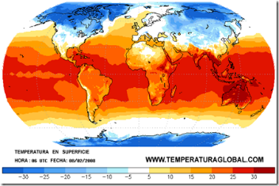
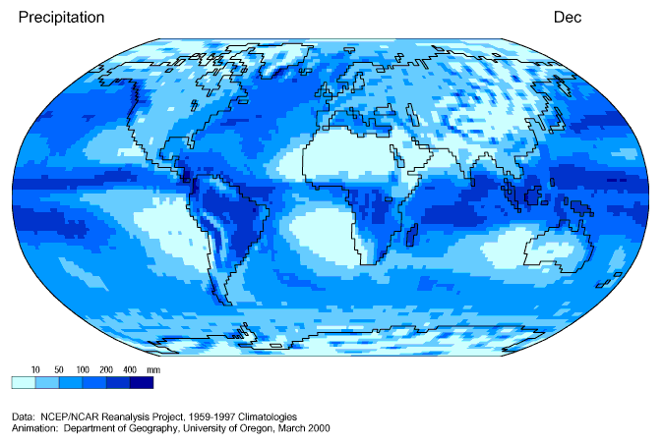
CÓMO SE DETERMINAN LOS CLIMAS
El sol es la primera fuente de energía del sistema climático.
Calienta el suelo, el agua y la atmósfera y origina el movimiento de corrientes marinas y vientos
Origina las presiones
Gracias al movimiento de rotación y traslación de la Tierra determina las variaciones diarias del tiempo y las estaciones
El balance de energía es fundamental. ¿Cuánta radiación se absorbe, cuánta se refleja y cuánta se transmite? Tener en cuenta los aerosoles
TEMPERATURA
PRECIPITACIÓN

Slide 23
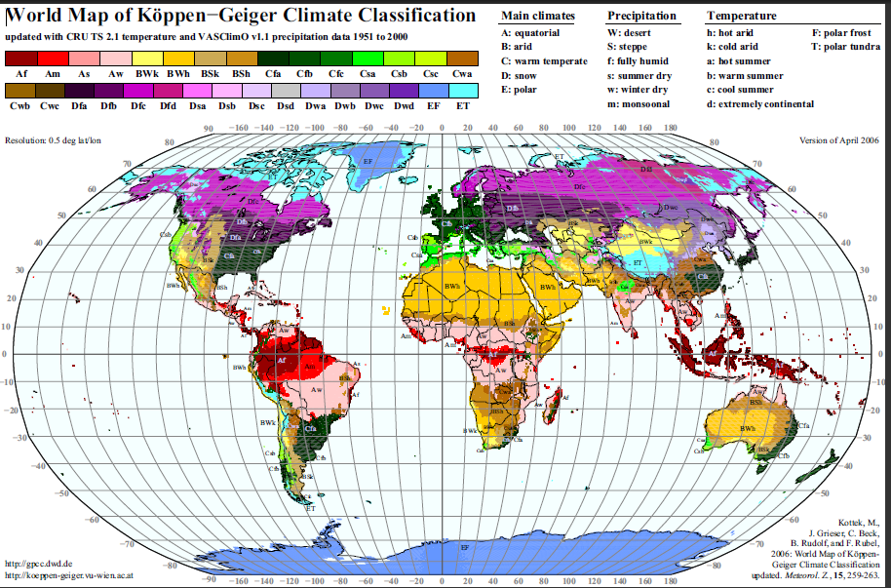
http://koeppen-geiger.vu-wien.ac.at/

Slide 24
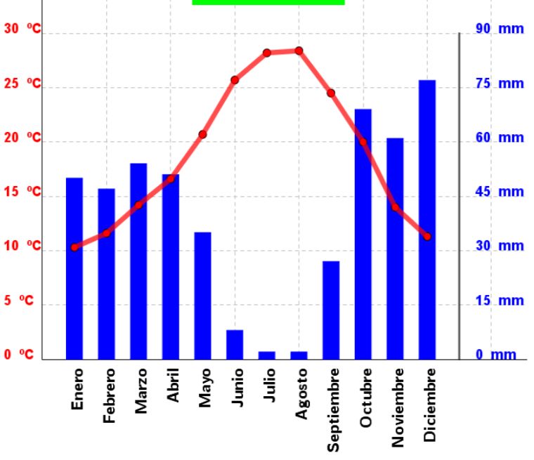
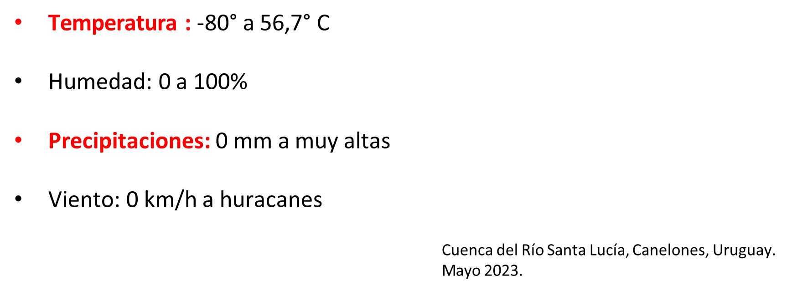
Elementos del clima: proceden de la atmósfera
Notes:
Andre

Slide 25
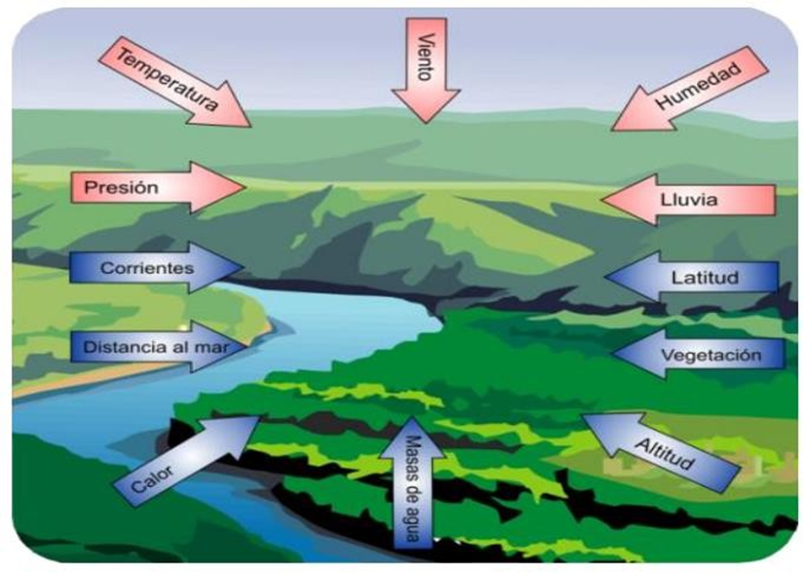
Factores climáticos:
son las variables terrestres que influyen en los elementos
Latitud
Superficie terrestre:
Presencia de cuerpos de agua
Presencia de montañas
Clasificación de cobertura terrestre
Altitud:
Proximidad al mar
Corrientes oceánicas
Masas de aire
Contaminantes ambientales
Notes:
Andre

Slide 26
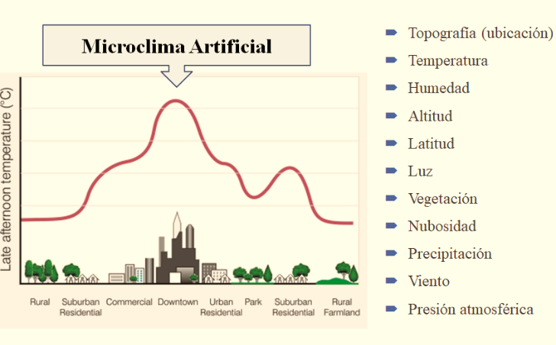
Microclimas
Condiciones locales del clima que no corresponden con el amplio perfil del clima general que lo rodea
Dependen de la influencia de la vegetación, montañas, cuerpos de agua, construcciones
Los microclimas armonizan los espacios y crean condiciones de confort específicas y bienestar para sus ocupantes

Slide 27
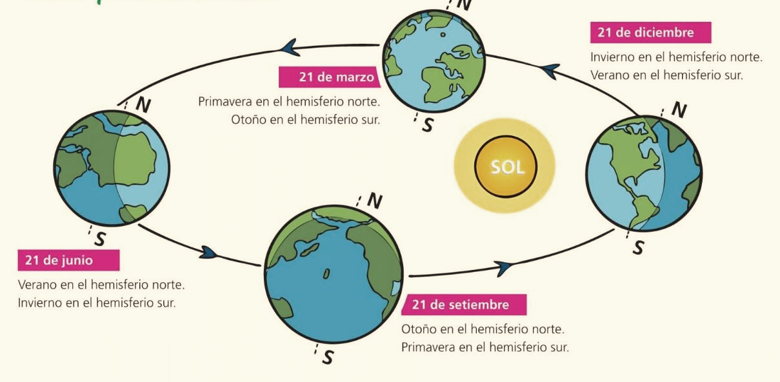
Estacionalidad
La cantidad de radiación que llega a la Tierra depende de la latitud, debido a la inclinación del eje de la Tierra, y del movimiento de traslación de la Tierra

Slide 28
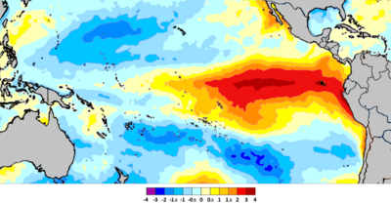
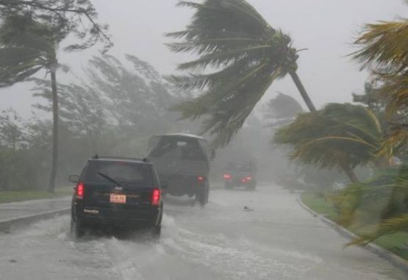
No todas las variaciones del clima son regulares o estacionales, a veces por ejemplo ocurren cambios imprevisibles de presión que originan cambios en los vientos u otros eventos naturales, causando variaciones irregulares
TORMENTAS
ENSO

Slide 29
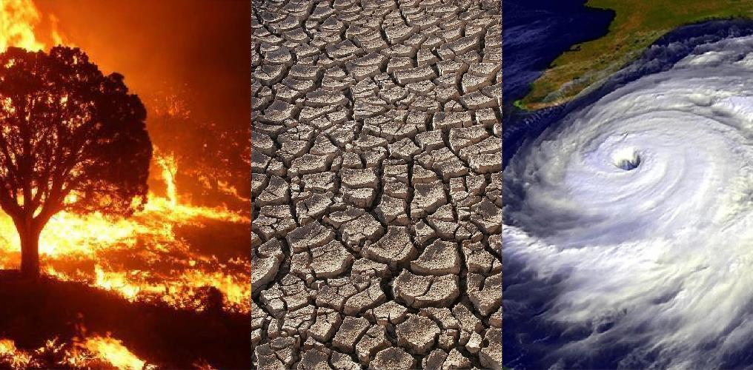
Cambio Climático
Cambio de clima atribuido directa o indirectamente a la actividad humana que altera la composición de la atmósfera mundial y que se suma a la variabilidad natural del clima observada durante períodos de tiempo comparables”.

Slide 30
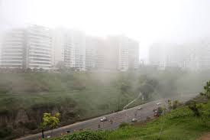
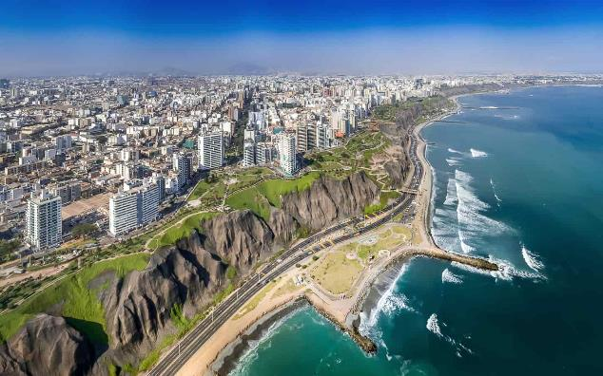
¿Qué es el tiempo?
El tiempo es lo que ocurre aquí y ahora con la temperatura del aire, la lluvia, la nieve, la humedad relativa, las condiciones de las nubes, la presión atmosférica y la llegada e ida de frentes y que puede ser diferente mañana.

Slide 31
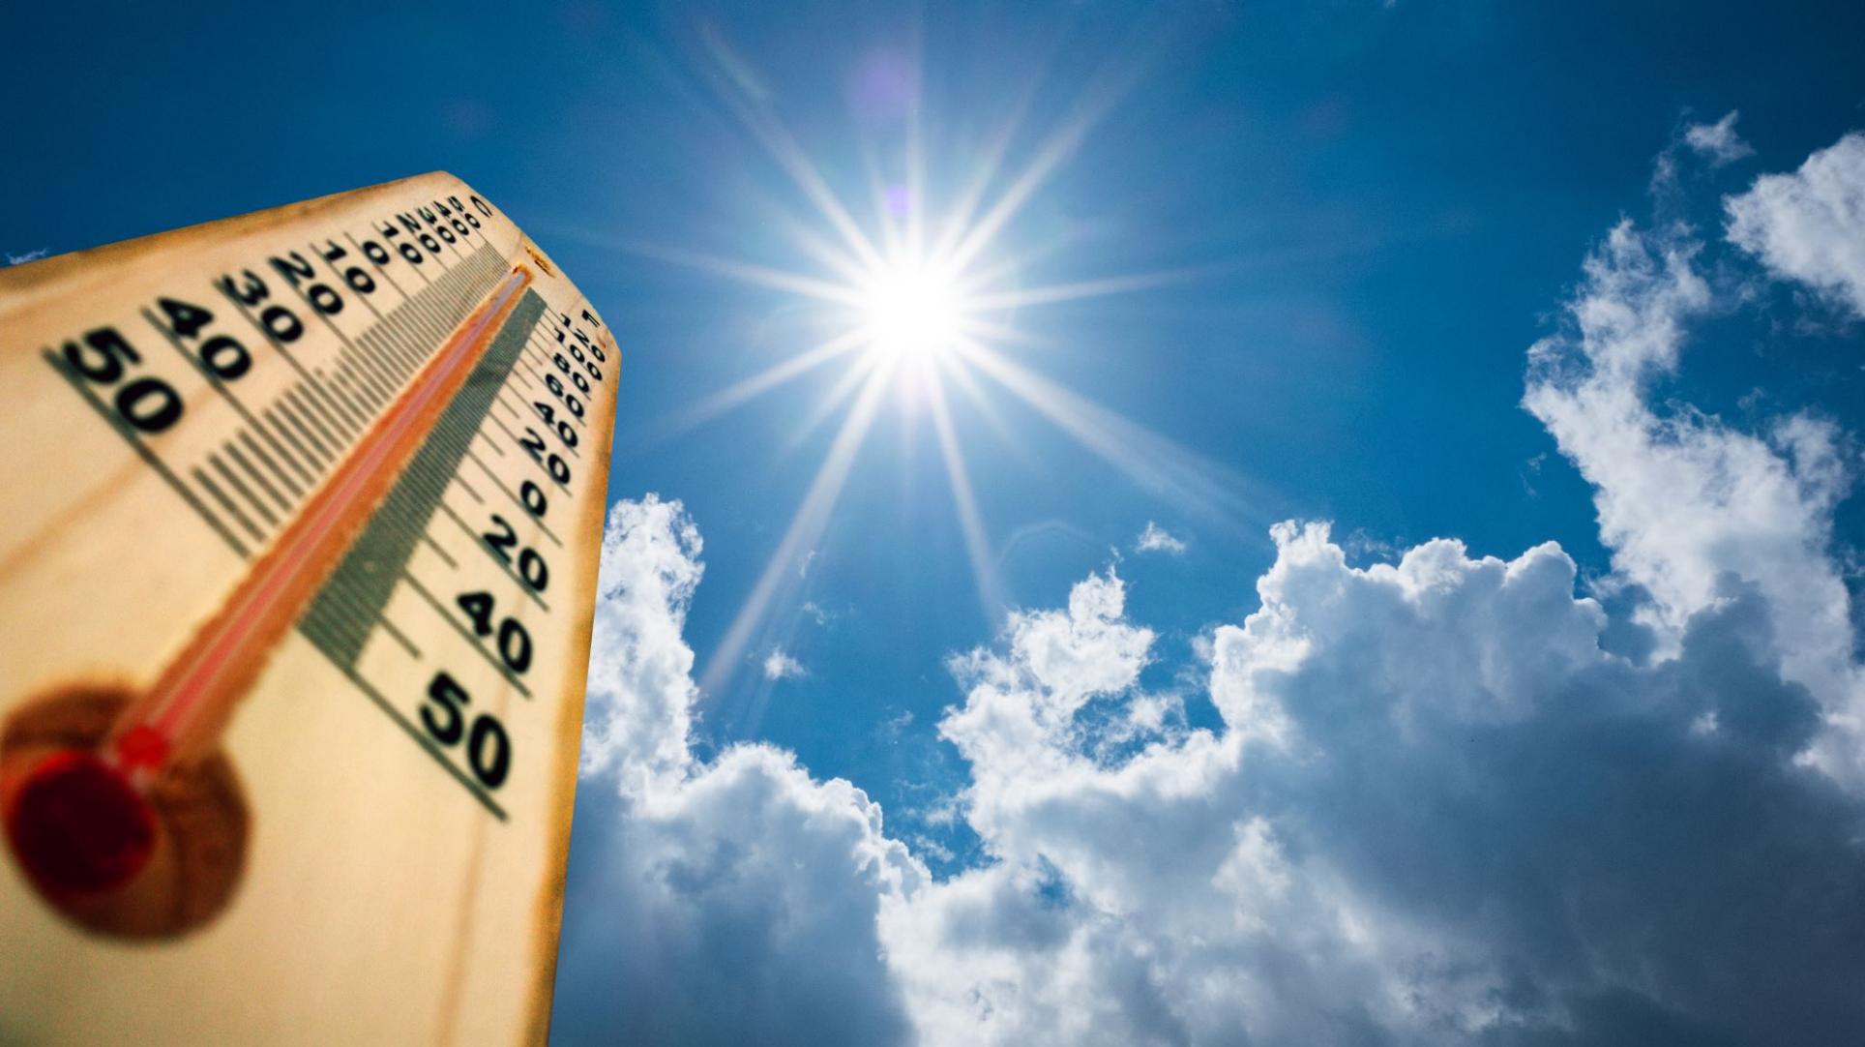
Temperatura

Slide 32
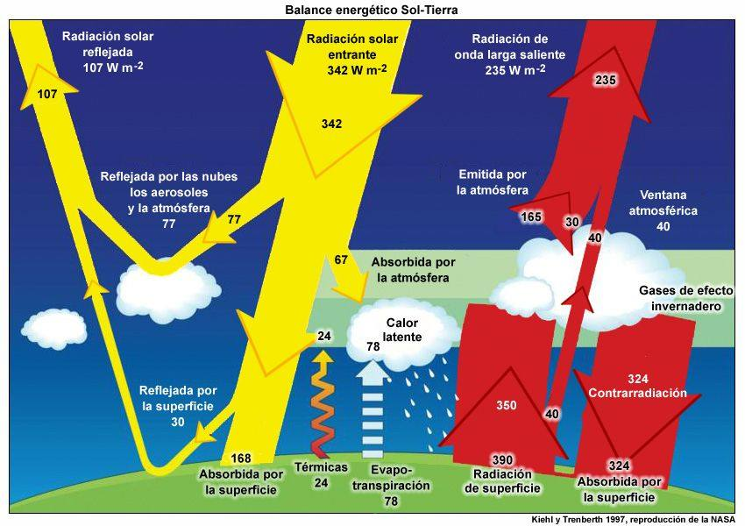
¿Qué sucede con la radiación que llega a la Tierra?
Parte de la radiación llega a la superficie sin sufrir modificaciones = radiación transmitida.
Otra parte se absorbe por la atmósfera =radiación absorbida
Otra parte se refleja y dispersa hacia el espacio y la Tierra = radiación reflejada y dispersada
TOTAL = RADIACIÓN INCIDENTE O GLOBAL

Slide 33
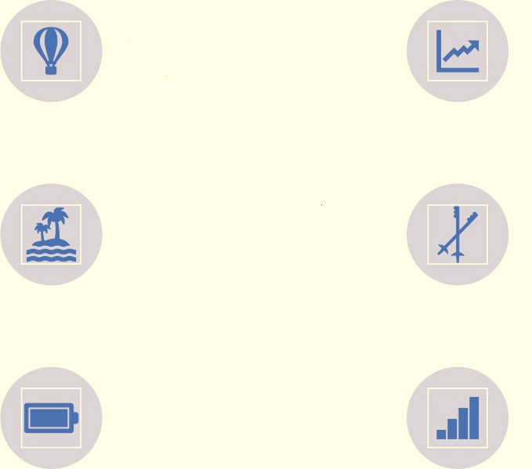
Datos sobre la temperatura
Decrece con la
altitud: 0.65/100 m
A mayor temperatura, mayor capacidad para contener vapor de agua.
Decrece con la altitud:
0.65/100 m
Decrece con la latitud
En los trópicos las varia- ciones más importantes son entre el día y la noche
En los trópicos las variaciones más importantes son entre el día y la noche
En los polos las variaciones más importantes son a lo largo de las estaciones
Mínima: 5 a.m.
Máxima: 12-13 p.m.
Mínimo: 5 am
Notes:
Andre

Slide 34
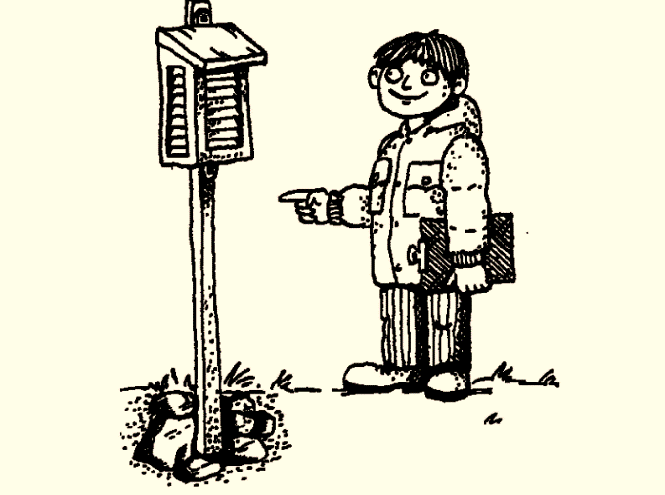
Los científicos que investigan la atmósfera quieren entender y pronosticar lo que pasa con el clima y el tiempo

Slide 35
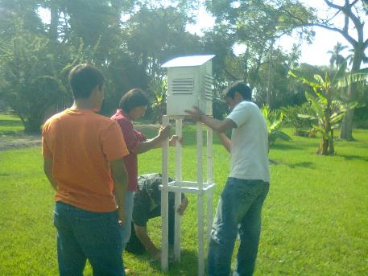
Para que los datos produzcan Buena información y esta sea comparable es importante tener equipos adecuados y calibrados
1.50 de altura del suelo al bulbo del termómetro

Slide 36
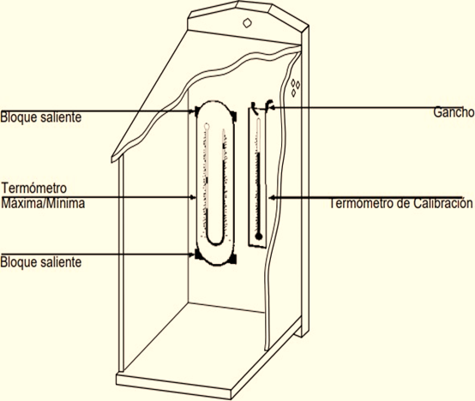
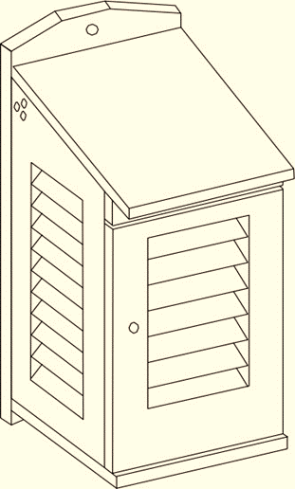
La caseta meteorológica
Las mediciones de atmósfera se pueden realizar en una caseta meteorológica. GLOBE nos indica cómo construirla.
Debemos tener en cuenta:
Que sea de madera resistente
Pintarla de blanco
Respetar las ventilaciones en paredes y puerta
Colocar ganchos para los instrumentos y que queden
separados de las paredes
Colocarla en un lugar seguro de la escuela, o que
quede bajo llave
La puerta debe orientarse hacia el sur en el
hemisferio sur y al norte en el hemisferio norte
Deseable: instalarla sobre cobertura herbácea
Notes:
Andre

Slide 37
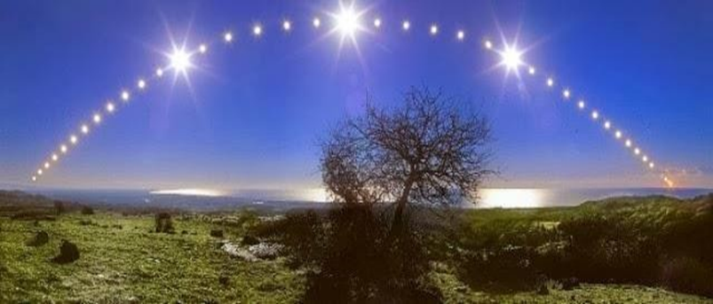
Tomar los datos de temperatura al mediodía solar
1° de Mayo 2021
Salida del sol | 7:21 hs.
Puesta del sol | 18:01 hs.
Total de horas de sol | 18:01 – 7:21 =10:40
Punto medio | 10:40 / 2
Punto medio | 5 hs. 20’
 | 7:21 hs. + 5hs. 20’
Mediodía solar local | Hora 12:41
Para asegurar que los datos sean comparables en todo el mundo
Esta hora no es usualmente a las 12 pm en su reloj.
Puede calcular el mediodía solar local hallando el tiempo promedio entre la hora de la salida de sol y la puesta de sol de un día en particular.
Informará su hora como UTC, o Tiempo Universal Coordinado.
Notes:
Andre

Slide 38
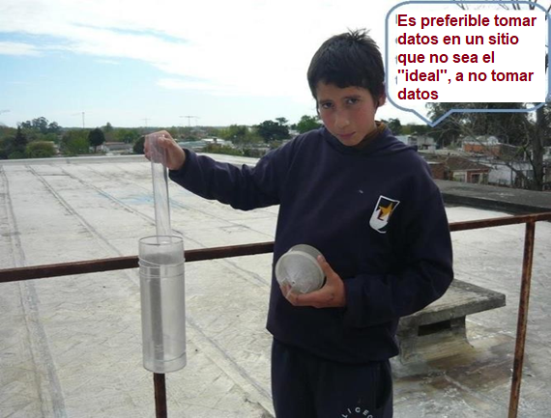
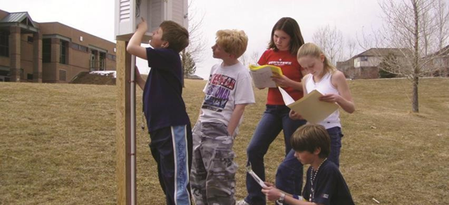
¿Dónde podemos localizar el sitio de estudio de atmósfera?
Localizarlo en el patio del centro de estudios brinda acceso rápido y fácil.
Lo óptimo es un área abierta con cobertura de hierba.
Es mejor que esté en un área lejos de edificios (éstos pueden bloquear las precipitaciones y una correcta aireación).
Notes:
Andre

Slide 39
Equipo para documentar su sitio de estudio de atmósfera
Notes:
Andre

Slide 40
Calibración del termómetro de alcohol
Termómetro de calibración
Prepare una mezcla de agua dulce y hielo picado, con más hielo que
agua en el recipiente.
Ponga el termómetro de calibración en el baño de hielo-agua. El bulbo del termómetro debe estar en el agua.
Permita que el baño de hielo-agua se estabilice de 10 a 15 minutos.
Agite suavemente el termómetro en el baño de hielo-agua de modo que se enfríe completamente.
Lea el termómetro. Si lee entre -0,5º C y +0,5º C, el termómetro está bien.
Si lee más de +0,5º C, verifique que haya más hielo que agua en su baño de hielo-agua.
Si lee menos de 0,5º C, verifique que no hay sal en su baño de hielo-agua.
Si el termómetro aún no lee entre -0,5º C y +0,5º C, reemplácelo.
Notes:
Andre

Slide 41
Calibración del termohigrómetro digital
Calibración del termómetro digital de máx/mín.
Abra la puerta de la caseta de instrumentos y cuelgue el termómetro de calibración y el termómetro digital, de modo que tengan aire alrededor y no toquen los lados de la caseta.
Cierre la puerta de la caseta.
Espere al menos una hora. Abra la puerta de la caseta. Asegúrese de que su termómetro digital esté mostrando la(s) temperatura(s) actual(es). (Ni el símbolo de “MAX” ni “MIN” deberían aparecer en pantalla). Si están, presione el botón MAX/MIN hasta que desaparezcan).
Lea las temperaturas reportadas por el sensor de aire del termómetro digital y regístrelo en su cuaderno de ciencias y reinicie el termómetro de max/min.
Cierre la puerta de la caseta.
Repita los pasos 2 a 5 cuatro veces más, esperando al menos una hora entre cada una de las lecturas. Trate de espaciar las cinco lecturas en el día tanto como sea posible.

Slide 42
Con caseta meteorológica
Sin caseta meteorológica
Podemos medir con:
Termómetro de alcohol
Termómetro digital
Termómetro en U
¿Qué medimos?: temperatura máxima, mínima y actual del aire
Sólo podemos medir con termómetro de alcohol la temperatura ambiente actual
Notes:
Andre

Slide 43
Tomando datos con un termómetro de alcohol:
Resumen de pasos
Atar el termómetro a una la cinta elástica y colgarlo en la muñeca (para que no se rompa si se cae)
Elevar el brazo estirado a la altura del pecho, haciéndole sombra con su propio cuerpo y sostenerlo así por 3 minutos.
Anotar la temperatura en la hoja de datos.
Sujetar el termómetro de la misma manera durante otro minuto y volver a registrar la temperatura. Repita una vez más con el intervalo del minuto.
Si las lecturas difieren más de 0,5°C entre sí, repetir los mismos pasos otra vez.
Si las lecturas difieren más de 0,5° C después de 7 minutos, anotar la última medición en la Hoja de datos y enviar los datos de las otras cuatro mediciones en la sección de Comentarios, junto con una nota de que la lectura no era estable tras 7 minutos.
Notes:
Andre

Slide 44
Tomando datos con el termómetro digital de Max/Min
Resumen de pasos
Dentro de una hora del mediodía solar local, abra la caseta de instrumentos, sin respirar sobre el termómetro.
Registre la fecha y hora en la Hoja de datos de atmósfera.
Asegúrese que su termómetro esté mostrando la temperatura actual (Ni el símbolo de “MAX” ni “MIN” deberían aparecer en pantalla).
Registre la temperatura actual en la Hoja de datos.
Presione el botón de MAX/MIN una vez. La lectura de temperatura máxima se mostrará ahora con el símbolo de “MAX” en la pantalla.
Registre la temperatura máxima.
Presione el botón de MAX/MIN una segunda vez. Se mostrará la lectura de temperatura mínima con el símbolo de “MIN” en la pantalla.
Registre la temperatura mínima.
Presione y sostenga el botón de MAX/MIN por un segundo. Esto reiniciará su termómetro.
Cierre la caseta de instrumentos.
Nota: para poder medir temperaturas máx. y mín. deberemos haber dejado instalado el termómetro 24 hs. antes.
Notes:
Andre

Slide 45
Hoja de datos de Atmósfera integrada- 1 día
Notes:
andre

Slide 46
Protocolo de Temperatura superficial

Slide 47
La temperatura superficial es la temperatura de la superficie de la tierra, incluyendo el suelo, el agua y las estructuras

Slide 48
Protocolo de Temperatura superficial
Los distintos tipos de superficie, absorben los rayos del sol de forma diferente.
La cobertura de vegetación natural (hierba, árboles) contribuye a reflejar el calor y enfriar las superficies.

Slide 49
La temperatura superficial es la temperatura radiante emitida como energía electromagnética de la superficie de la tierra.
Las mediciones de temperatura superficial ayudan a entender la tasa de intercambio de calor y humedad entre la atmósfera y la tierra

Slide 50
También ayudan a asistir en la planificación urbana y a entender el efecto de isla de calor urbano

Slide 51
Temperatura superficial de la tierra
https://www.globe.gov/web/surface-temperature-field-campaign/overview/science-of-the-surface-temperature-field-campaign

Slide 52
¿Qué necesita para tomar datos de temperatura superficial?
Instrumentos | Sus ojos, un dispositivo de GPS, termómetro infrarrojo, cinta métrica
Referencias | Carta de nubes GLOBE
Cuándo | Bueno: a cualquier hora Mejor: dentro de una hora del mediodía solar local El mejor: dentro de +/- 15 minutos del pasaje de un satélite
Dónde | Un buen sitio de observación
Hoja de datos | Hoja de Datos de Temperatura Superficial

Slide 53
Hoja de datos de temperatura superficial

Slide 54
Instrumento: Termómetro de infrarrojos
Mide la radiación (calor) infrarroja que emite una superficie y la convierte en temperatura.
Pantalla de
exposición digital
Ojo detector
Línea de
visión
Suelte el botón para acceder al compartimiento de la batería
Botón de
grabación
La temperatura superficial puede ser observada mediante la detección de la parte infrarroja del espectro electromagnético.

Slide 55
Calibración del termómetro infrarrojo
Calibre una vez al año para asegurar un funcionamiento adecuado.
Calibre con un baño de agua helada y un termómetro de calibración. Espere hasta que el agua alcance 0ºC, acerque el termómetro a unos 5-8 cm. del agua. Observe si el termómetro infrarrojo muestra una lectura similar.
Si la temperatura observada es más de +2ºC o menos de -2ºC, cambie la batería. Si la calibración continúa fuera del rango, entonces necesita reemplazar el IRT (termómetro de infrarrojos).

Slide 56
Elija áreas de estudio homogéneas
Elija áreas de estudio que sean tan extensas como sea posible y que tengan cobertura homogénea. Si la única área que disponen es más pequeña, tomen observaciones allí y midan el tamaño del área.

Slide 57
Sitio de estudio homogéneo
Cuando hablamos de sitio homogéneo, nos referimos a que las 9 mediciones deben tomarse todas sobre el mismo tipo y condiciones de superficie:
Sobre hierba
Sobre asfalto
Sobre suelo desnudo
Sobre cemento
Sobre pedregullo
Sobre el mismo color de superficie
Solo a la sombra o solo al sol
En un lugar al aire libre, no debajo de
aleros, por ej.
Pedregullo
Cemento blanco
Piedra rosada

Slide 58
¿Qué medir?
Tome los datos del GPS del centro de cada área de estudio.
Tome 9 lecturas aleatorias de temperatura superficial
Registre latitud, longitud y elevación.
Aseguran un buen promedio para el sitio observado.

Slide 59
Protocolo de GPS
Notes:
andrea

Slide 60
Toma de datos de temperatura superficial con el termómetro de infrarrojos
¿Cómo?
Sostén tu brazo extendido totalmente y apunta el instrumento al suelo. Después de presionar el gatillo, lee la lectura de la pantalla cuando se estabilice incluyendo décimas de grado Celsius (la lectura permanece durante 7 segundos, luego se apaga)
¿Cuándo?
La temperatura superficial puede tomarse a cualquier hora durante el día.
Tenga en cuenta los objetivos de su investigación.
¿Cuántas?
Toma nueve mediciones aleatorias distantes 5 m una de la otra en el sitio de estudio homogéneo.
Crédito de la foto: Kevin Czajkowski

Slide 61
Precauciones:
No tomar mediciones en nuestra propia sombra
Extienda su brazo en enfrente de usted para tomar las observaciones. No mida la temperatura de sus pies.
Notes:
andrea

Slide 62
¡Precaución! Shock térmico
Cuando la temperatura del aire en su sitio varía más de 5ºC de la temperatura del aire del lugar de almacenamiento del IRT (termómetro), colóquelo afuera por lo menos 60 min. antes de tomar datos.
O puede hacer un guante térmico usando un mitón de horno con tela de felpa.
Instrucciones para usar el TIR con guante térmico:
Sujetar el guante térmico de manera que el pulgar apunte hacia abajo.
Colocar el TIR con la sección del dedo del guante térmico del ojo sensible apuntando a través del agujero del extremo de la sección del dedo. Hay que asegurarse de que el guante térmico no cubre el ojo sensible y las zonas del láser; asegúrese también de que el guante se ajusta perfectamente a la parte frontal del guante térmico, para evitar que pase el aire a través del guante térmico (no tenga en cuenta la parte del pulgar del guante).
Colocar la pantalla digital de manera que sea visible a través del agujero superior (cuando el pulgar está apuntando hacia abajo).
Sacar la mano del guante térmico y usar una goma elástica para ajustar el guante térmico alrededor del mango del IRT por la abertura grande de la parte inferior del guante térmico.
Manejar el TIR desde el exterior del guante térmico colocando el dedo en el botón de grabación y apretando.
Notes:
andrea

Slide 63
Registre nubes y estelas de condensación usando el Protocolo de nubes
Notes:
andrea

Slide 64
Entrada de datos en Globe.gov
Los datos se pueden ingresar al sitio web de GLOBE de tres maneras:
Ingreso de datos – Formato de escritorio: estas páginas son para ingresar datos ambientales, recopilados en sitios definidos, de acuerdo con protocolos y utilizando instrumentación aprobada, para ingresar en la base de datos científica oficial de GLOBE.
Ingreso de datos por correo electrónico: si la conectividad es un problema, los datos también se pueden ingresar por correo electrónico.
Aplicación de datos mediante la App GLOBE Observer: la aplicación permite a los usuarios ingresar datos directamente desde un dispositivo iOS o Android para cualquier protocolo GLOBE.

Slide 65
Ejemplos de preguntas de investigación
¿En qué meses son más frecuentes los incendios forestales en mi localidad?
¿Hay indicios de cambio climático que puedan verse en los árboles de mi entorno, tal vez florecen antes o se les caen las hojas antes de lo habitual?
¿Cuáles son los árboles de mi localidad que resisten mejor las temperatura altas, las sequías, heladas y tormentas?
¿Cómo ayudan los árboles de mi localidad a cuidar a las otras plantas de eventos climáticos extremos?
La temperatura superficial, ¿cambia a la sombra de los árboles con respecto a un sitio soleado? ¿Cómo cambia? ¿Cómo se compara con los distintos tipos de cobertura de suelo?
¿Hay lugares donde hayan cortado o podado árboles recientemente en mi entorno, ha cambiado la temperatura u otra variable luego de tener menos árboles?

Slide 66
Ejemplos de investigaciones presentadas al IVSS
Influence of trees on summer temperatures in Junín de los Andes, Patagonia, Argentina
https://www.globe.gov/documents/10157/0/10754848/357f63ad-755e-2039-8071-e12aaf80650a
Trees in Haras Santa María Urbanization, Loma verde, Escobar, Buenos Aires, Argentina
https://www.globe.gov/documents/10157/0/10754848/8033605f-d694-b50a-143d-8682abf0e107
Una sombra para Victoria=A shade for Victoria city
https://www.globe.gov/documents/10157/0/10754848/57dd16bd-b37e-3191-a8af-371f5a468be9
Caracterización de la vegetación autóctona presente en el entorno escolar
https://www.globe.gov/documents/10157/0/10754848/6ad9b7b6-3217-886a-23aa-5732d8582612
Cuidamos nuestro parque El Limoncito de la Ciudad de Barranquilla, un espacio donde los niños, niñas y adolescentes se recrean de forma resiliente mitigando las altas temperaturas que afectan la salud
https://www.globe.gov/documents/10157/0/10754848/60d3ecdd-746a-6724-7f48-0b154f7f2879

Slide 67
Tutoriales:
Elaboración de un clinómetro
Medición de Altura de los árboles con un clinómetro
Ingreso de datos de Temperatura del aire
Ingreso de datos de Temperatura superficial
Ingreso de datos de Altura y circunferencia de los árboles con la app GLOBE Observer
Carga de datos de Altura y circunferencia de los árboles en el sitio web www.globe.gov
En: https://acortar.link/xPKuDy

Slide 68
Evaluaciones de los módulos
Para certificarse en los temas dados en este taller, les estarán llegando las siguientes evaluaciones:
Altura de los árboles
Circunferencia de los árboles
Introducción a Atmósfera
Temperatura del aire
Temperatura superficial
Recuerden hacerlo antes del próximo taller.

Slide 69
Agenda de los próximos talleres
TALLERES CAPACITACIÓN PARA FORMAR MAESTROS GLOBE
13 MARZO AL 19 DE JUNIO 2024.
 | Sexto Taller – 5 DE JUNIO
18:00 a 19:30 | Nubes. Estelas de condensación. Clasificación y cobertura.
 | App GLOBE Observer.
 | Humedad relativa, precipitaciones, presión y viento.

Slide 70
Oficina Regional de GLOBE para América Latina y el Caribe
Mariana Savino
Coordinadora
de la Oficina Regional GLOBE para América Latina y el Caribe
Argentina
Josefina González
Asistente de Comunicación de la Oficina Regional GLOBE para América Latina y el Caribe
Argentina

Slide 71
Tutoras del Taller GLOBE LAC
Andrea Ventoso
Coord. GLOBE
Mentor Trainer
Uruguay
bvb46037@gmail.com
Claudia Caro Vera
Mentor Trainer
Perú
claudiacarovera@gmail.com
Ana Beatriz Prieto
Mentor Trainer
Argentina
anabeatrizprieto@gmail.com

Slide 72
MUCHAS GRACIAS

